Slide 1



স্বাগতম
Lesson 3 of 3

Slide 2



Slide 3
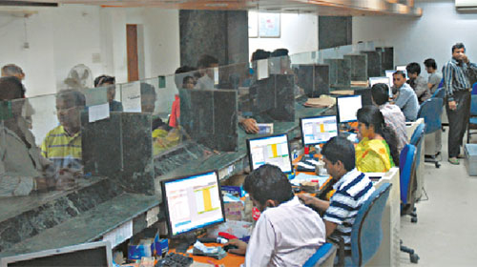
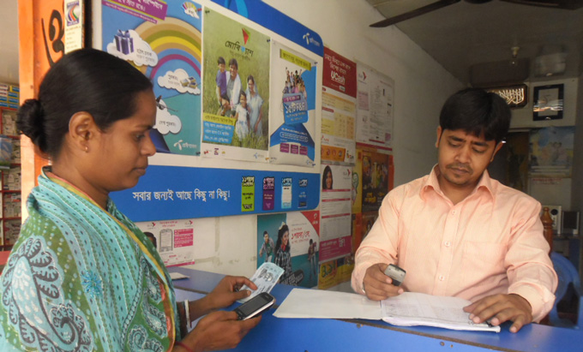

আমার ভবিষ্যৎ ক্যারিয়ার ও আইসিটি
তোমাদের ভবিষ্যৎ জীবনের সাথে ছবিগুলোর সম্পর্ক কী?

Slide 4
শিখনফল
এই পাঠ শেষে শিক্ষার্থীরা...
ক্যারিয়ারে আইসিটির ভূমিকা বর্ণনা করতে পারবে।
আইসিটি ভিত্তিক ক্যারিয়ারসমূহ চিহ্নিত করতে পারবে।
প্রোগ্রামিংয়ের গুরুত্ব ব্যাখ্যা করতে পারবে।
“ক্যারিয়ার হিসেবে আইসিটির সম্ভাবনা অনেক উজ্জ্বল।” বিশ্লেষণ করতে পারবে।

Slide 5
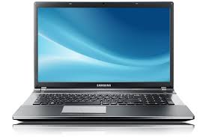



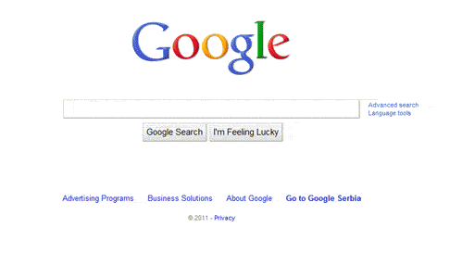
ক্যারিয়ারে আইসিটির ভূমিকা
অফিস সফটওয়্যারের ব্যবহার
সামাজিক যোগাযোগ
মেইল

Slide 6
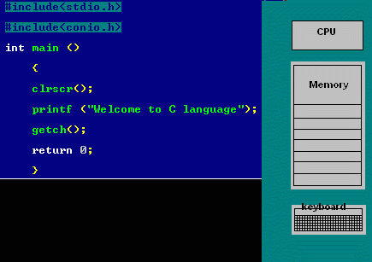

ক্যারিয়ারের ক্ষেত্রে আইসিটি দক্ষতা
প্রোগ্রামিং
ওয়েব সাইট বিনির্মাণ

Slide 7
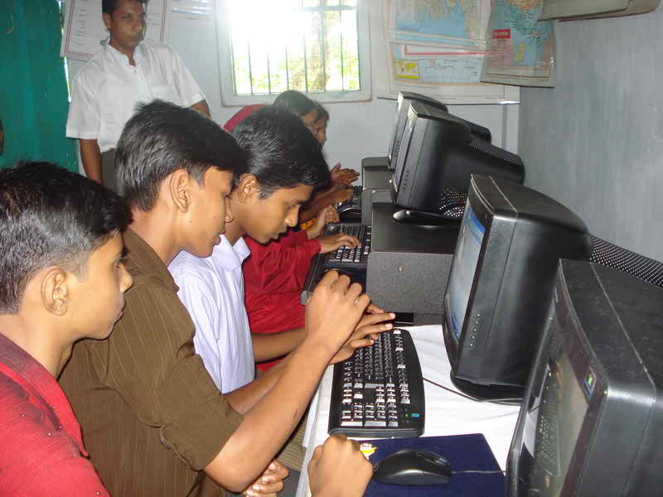
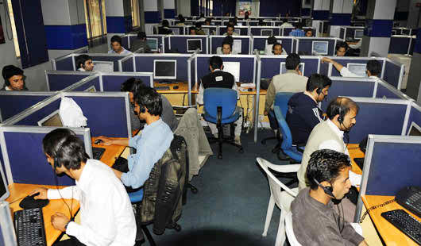
আইসিটি ভিত্তিক ক্যারিয়ার সমূহ
কম্পিউটার প্রশিক্ষণ
কল সেন্টার
Notes:
কম্পিউটার প্রশিক্ষণ ও কল সেন্টারের কাজ ব্যাখ্যা করবেন।

Slide 8

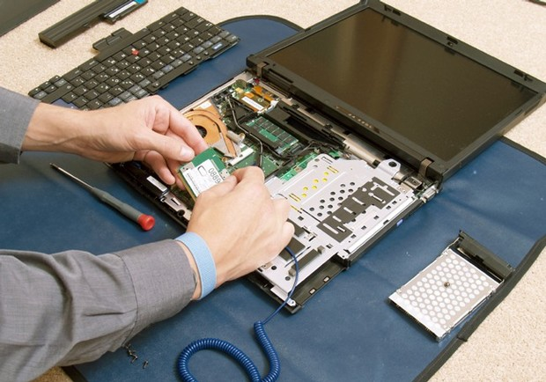
কম্পিউটার সায়েন্স
কম্পিউটার ইঞ্জিনিয়ারিং

Slide 9
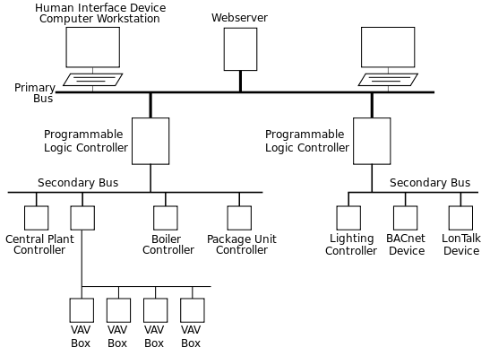

অফিস অটোমেশন সিস্টেম ডিজাইন
আর্টিফিশিয়াল ইন্টিলিজেন্স

Slide 10
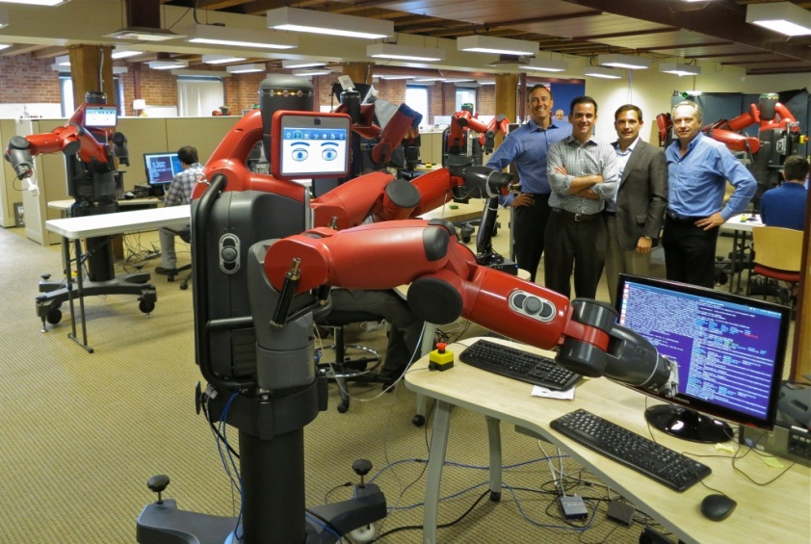
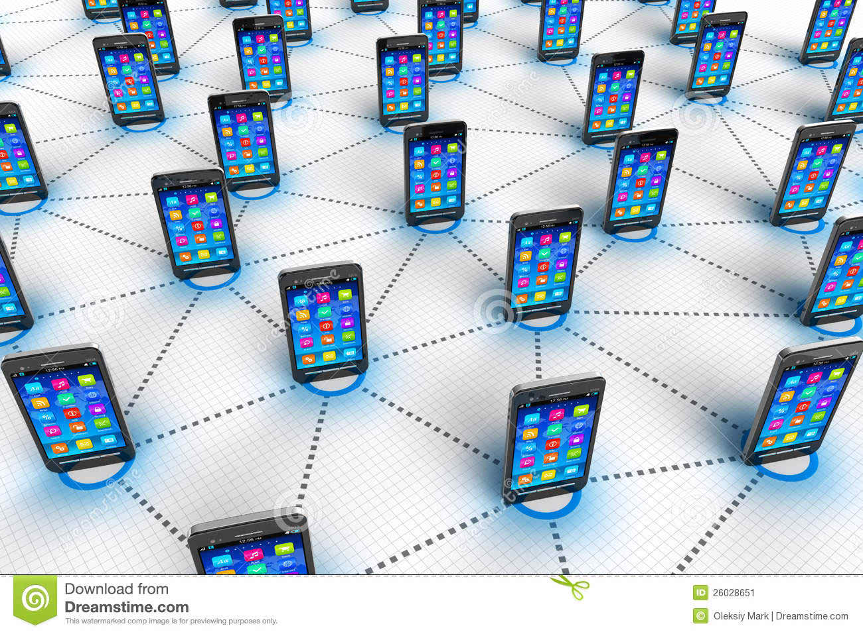
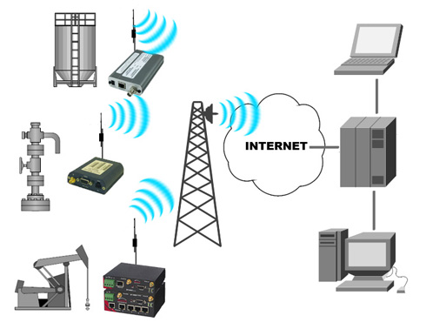
রোবোটিক ইঞ্জিনিয়ারিং
মোবাইল কমিউনিকেশন
ডেটা কমিউনিকেশন

Slide 11
জোড়ায় কাজ
ক্যারিয়ার গঠনে আইসিটি শিক্ষার কয়েকটি গুরুত্ব লেখ।

Slide 12

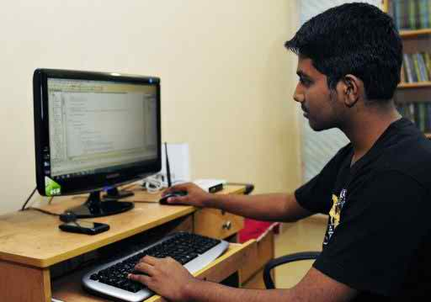
প্রোগ্রামিংয়ের গুরুত্ব
মোবাইল অ্যাপস তৈরি
ফ্রিল্যান্সিং

Slide 13
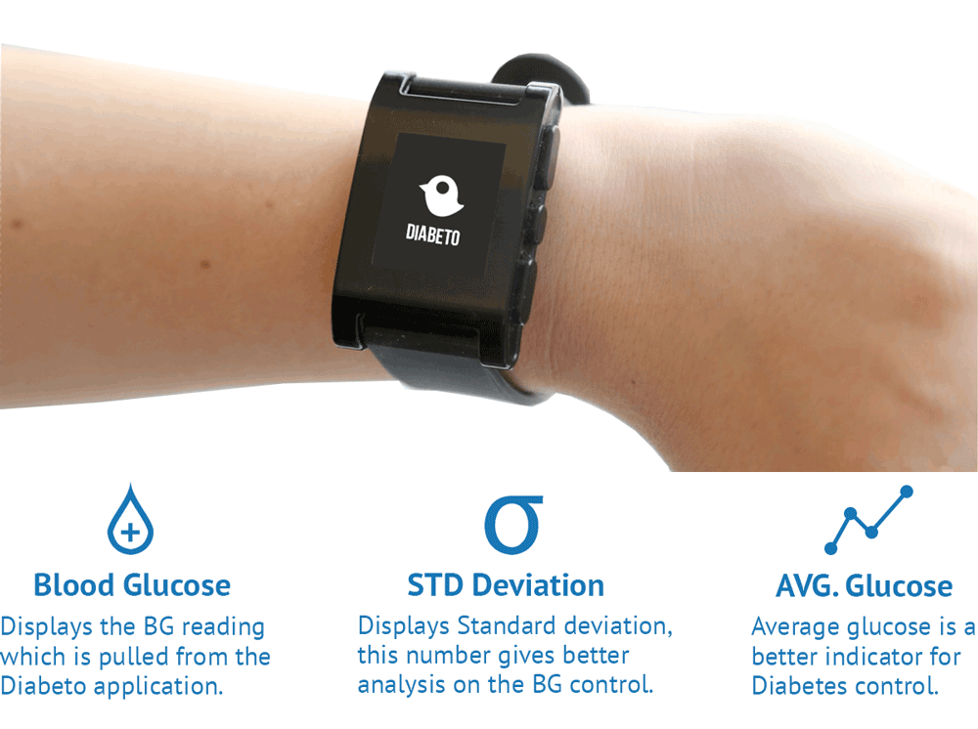

ইলেকট্রনিক ডিভাইসের মাধ্যমে প্রেসার মাপা যায়
ঘরের বাহির থেকে টিভি, রেফ্রিজারেটর, এয়ারকন্ডিশন ইত্যাদি নিয়ন্ত্রন করা যায়

Slide 14


মানুষের হাতের নিয়ন্ত্রণে মহাকাশে ছুটে চলছে স্যাটেলাইট।

Slide 15
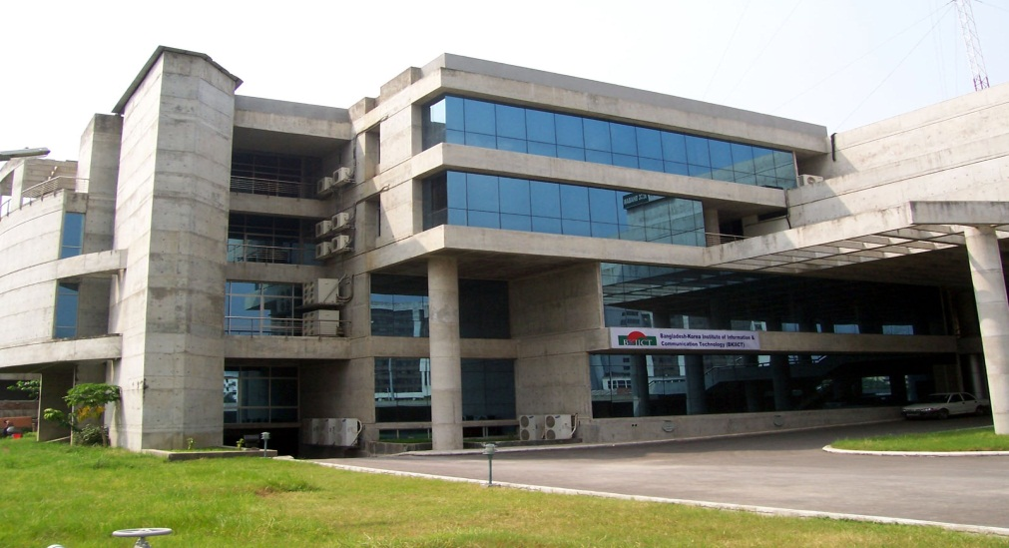

বর্তমানে বাংলাদেশের ভালো প্রোগ্রামাররা গুগল, মাইক্রোসফট, ইনটেল, ফেসবুকের মত বিখ্যাত কোম্পানিগুলোতে কাজ করছে।
ফ্রিল্যান্সের কাজের জন্য প্রয়োজন ধৈর্য এবং ইংরেজি ভাষার দক্ষতা।
বাংলাদেশ কম্পিউটার কাউন্সিল ও আইটি ফার্মে কাজ করে উজ্জ্বল ক্যারিয়ার গঠন করতে পার।

Slide 16
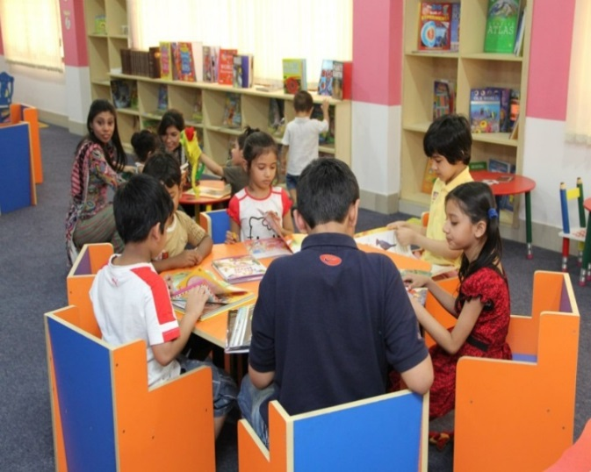
দলগত কাজ
“ক্যারিয়ার হিসেবে আইসিটির সম্ভাবনা অনেক উজ্জ্বল।” উক্তিটি বিশ্লেষণ কর।
Notes:
।

Slide 17

বাড়ির কাজ
তুমি কী মনে কর তোমার ভবিষ্যৎ ক্যারিয়ার উন্নয়নের জন্য আইসিটি শিক্ষা আবশ্যক এবং কেন? ব্যাখ্যা কর।

Slide 18

ধন্যবাদ

